Slide 1
Anatomie en pathologie van het gebit
H3Systematische benoeming van de gebitelementen

Slide 2
H3 schematische benoeming van de gebitselementen
Dentitie is de tandheelkundige verzamelnaam voor alle tanden en kiezen van een persoon.
We spreken bij kinderen van een melkdentitie of melkgebit en bij volwassenen van een volwassen dentitie of volwassen gebit.
Menselijk volwassen gebit bevat 32 elementen
Er is een verschil tussen melkgebit en blijvend gebit
Daarom is het van belang dat iedere tand of kies afzonderlijk snel aan te duiden is.
Er zijn diverse systemen ontwikkeld om iedere tand en kies zijn eigen code te geven
Iedereen in de tandheelkunde weet dan om welk element het gaat
In Nederland worden 2 verschillende notatiesystemen gebruikt

Slide 3
Aanduiding met cijfers of Latijnse benaming
2 cijfers
Deze geeft eerst de aanduiding voor het soort element door een letter en een cijfer met daarachter 2 letters die de plaats aangeven
Latijnse benaming
Deze wordt wel gebruikt, maar minder vaak dan het 2 cijferig systeem

Slide 4
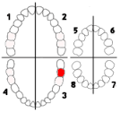
Cijfers
Rechtsboven = kwadrant nummer 1
Linksboven = kwadrant nummer 2
Links onder = kwadrant nummer 3
Rechts onder = kwadrant nummer 4

Slide 5
Melkgebit
Om aan te geven dat het om het melkgebit gaat hebben de kwadranten een ander nummer:
Rechts boven = kwadrant nummer 5
Links boven = kwadrant nummer 6
Links onder = kwadrant nummer 7
Rechts onder = kwadrant nummer 8

Slide 6
Samengevat cijfers
Ieder element wordt gecodeerd door 2 cijfers
Het eerste cijfer geeft aan in welk gedeelte van de mond het element zich bevindt
Het 2e cijfer vermeld de plaats van het element in de tandboog
Het eerste cijfer is het kwadrantnummer
Het geeft aan in welk kwadrant het element zich bevindt
De mondholte wordt verdeeld in 4 delen =kwadranten
Door de middenlijn (mediaanlijn) worden onder en bovenkaak in een linker en rechter deel verdeeld

Slide 7
Weet je het nog? Doortellen vanaf de mediaanlijn
Het 2e cijfer = elementnummer geeft aan op welke plek in de tandboog het element zit
Element het dichtst bij de mediaanlijn (centrale incisief) heeft als cijfer 1
Element daarnaast (laterale incisief) krijgt cijfer 2
Er zijn in het blijvend gebit maximaal 8 elementen per kwadrant
Het achterste element (verstandskies) krijgt als 2e cijfer een 8
Het complete gebit telt 4x8=32 elementen

Slide 8
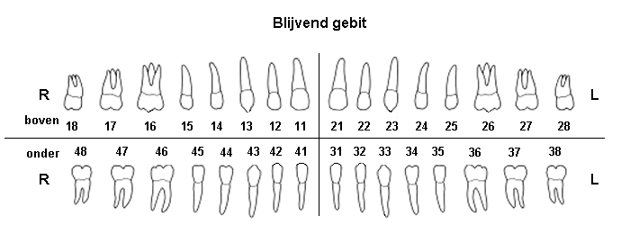
Tel en weet ook hoe je aan de stoel de elementen kan benoemen

Slide 9
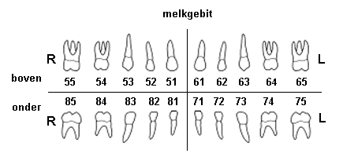

Slide 10
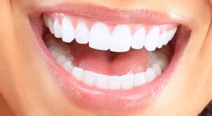
Het 2e cijfer geeft aan wat voor soort element het is:
1 | Centrale (1e) incisief
2 | Laterale (2e) incisief
3 | Cuspidaat
4 | 1e premolaar
5 | 2e premolaar
6 | 1e molaar
7 | 2e molaar
8 | 3e molaar

Slide 11
Het melkgebit heeft minder elementen
5 elementen per kwadrant.
Het 2e cijfer gaat maximaal tot 5
Betekenis van het 2e cijfer van het melkgebit is als volgt
Dit kan wat verwarrend zijn met het blijvend gebit
De nummers 1 t/m 3 zijn bij melk en blijvend gebit hetzelfde soort element
cijfers 4 en 5 zijn echter verschillend
In met melkgebit is dit de melkmolaar in het blijvend gebit de premolaar
1 | Centrale (1e) incisief
2 | Laterale (2e) incisief
3 | Cuspidaat
4 | 1e melkmolaar
5 | 2e melkmolaar

Slide 12
Het samenvoegen van de cijfers, zo benoem je het en worden apart uitgesproken
Voorbeeld:
Één vijf (15) | 2e premolaar rechts boven
Twee één (21) | Centrale incisief links boven
Drie zes (36) | 1e molaar linksonder
Vier zeven (47) | 2e molaar rechts onder
Vijf vier (54) | 1e melkmolaar rechts boven
Zes vijf (65) | 2e melkmolaar linksboven
Zeven drie (73) | Melkhoektand linksonder
Acht één (81) | 1e melkincisief rechtsonder

Slide 13
Latijnse aanduiding
Wordt eigenlijk alleen gebruikt in de kaakchirurgie
De afkortingen voor verschillende soorten gebitselementen zijn:
I = incisieven | I1 en I2
C = Cuspidaten | Alleen als C
P = Premolaren | P1 en P2
M = Molaren | M1, M2 en M3

Slide 14
De 4 kwadranten
De 1e letter die na de elementsaanduiding komt geeft aan of het in de bovenkaak of onderkaak is
De 2e letter geeft aan of het links of rechts in de mond is
De afkortingen zijn:
s | Superior = bovenkaak (ook wel afgekort als sup.)
i | Inferior = onderkaak (ook wel afgekort als inf.)
s | Sinister = links
d | Dexter = rechts

Slide 15
Nu is het mogelijk om elk element te benoemen
Voorbeeld:
I1sd | 1e incisief rechts boven
P2ss | 2e premolaar links boven
Cis | Cuspidaat links onder
M1id | 1e molaar rechts onder

Slide 16
Latijnse bemaning

Slide 17
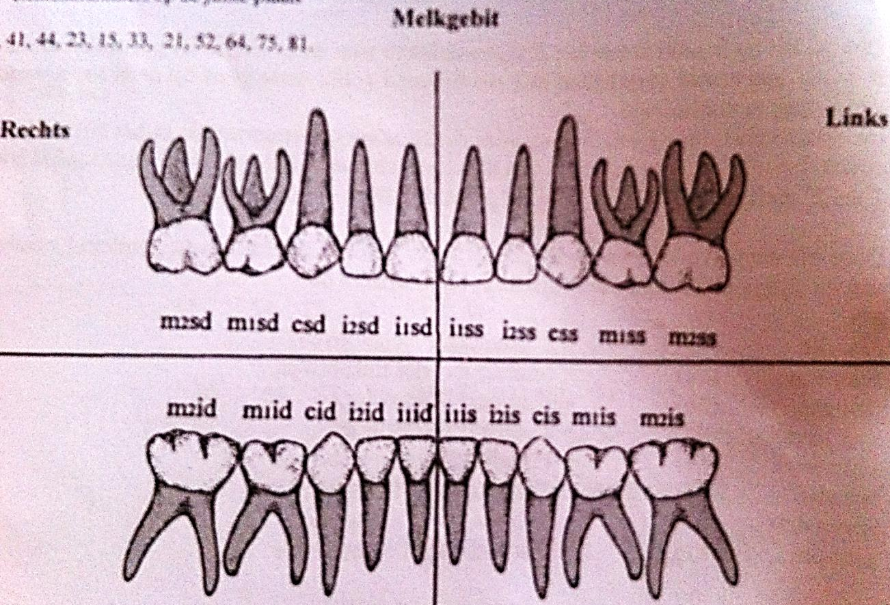
Onderscheid tussen het blijvend en melkgebit blijvendgebit met een hoofdletter
melkgebit met een kleine letter

Slide 18
Huiswerk
Hoofdstuk bestuderen met je aantekeningen
Begrippenlijst
Samenvatting
Studievragen maken

